Slide 1
PROYECTO PROFESIONAL DE GRADO
ESCUELA SUPERIOR NAVAL
CMDTE”RAFAEL MORÁN VALVERDE”
-SALINAS-
AUTOR:
GM4/A MIGUEL ANDRÉS LEÓN CHÁVEZ

Slide 2
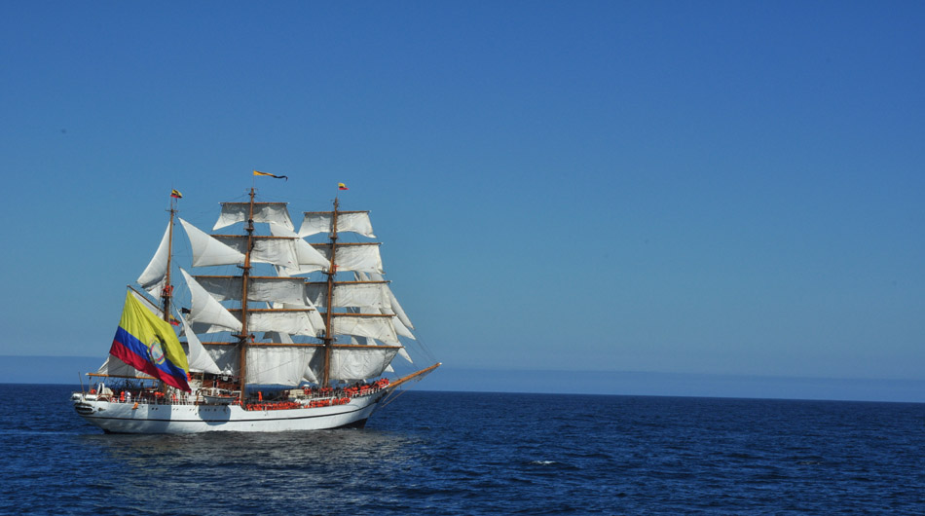
TÍTULO
LA NAVEGACIÓN A VELA EN EL BUQUE ESCUELA GUAYAS EN EL CRUCERO 2012 Y LAS SITUACIONES DE EMERGENCIA DURANTE EL TRACK BOSTON – CÁDIZ; PROPUESTA DE OPTIMIZACIÓN DEL EMPLEO DEL VELAMEN EN EMERGENCIA.

Slide 3
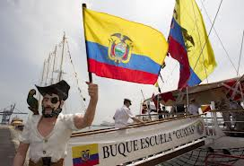
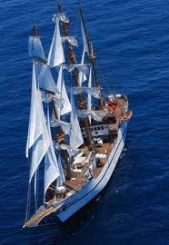
AGENDA
INTRODUCCIÓN
FUNDAMENTACIÓN TEÓRICA
PROBLEMA
BIBLIOGRAFÍA
PROPUESTA
CONCLUSIONES Y RECOMENDACIONES
OBJETIVOS

Slide 4
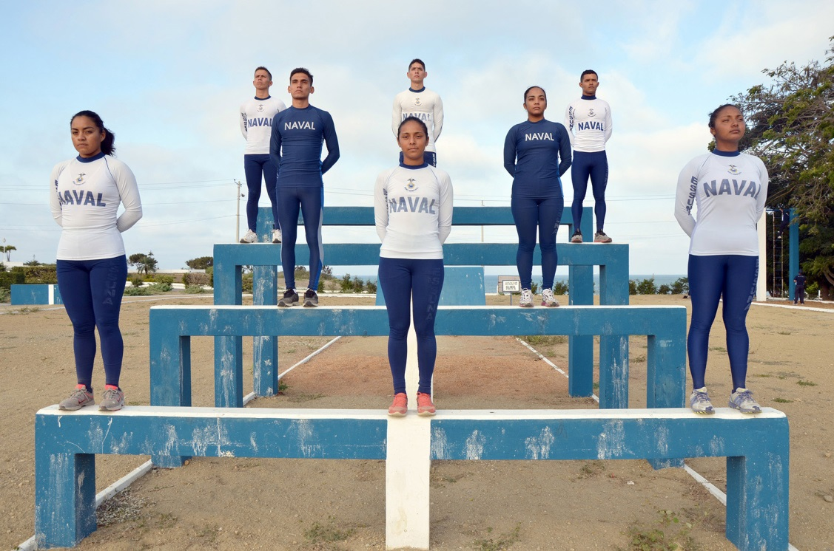
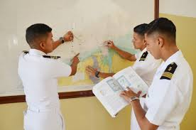
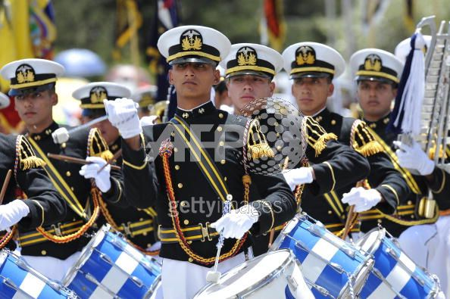
INTRODUCCIÓN

Slide 5
OBJETIVOS
Determinar que aparejo es el adecuado para capear un temporal.
Analizar las situaciones de emergencia en navegaciones a vela y plantear posibles soluciones para capear el temporal utilizando el velamen.
Optimizar la navegación a vela, evitando el bandeo, y a su vez mantener la seguridad del personal.

Slide 6
TRACK BOSTON-CÁDIZ
VIENTOS (1-18)
BOSTON
15-JULIO
5-JULIO-2012
CÁDIZ
N
10-JULIO
20-JULIO
24-JULIO-2012
W
E
SE
S

Slide 7
FUNDAMENTACIÓN TEÓRICA
TORMENTA TROPICAL
CICLÓN

Slide 8
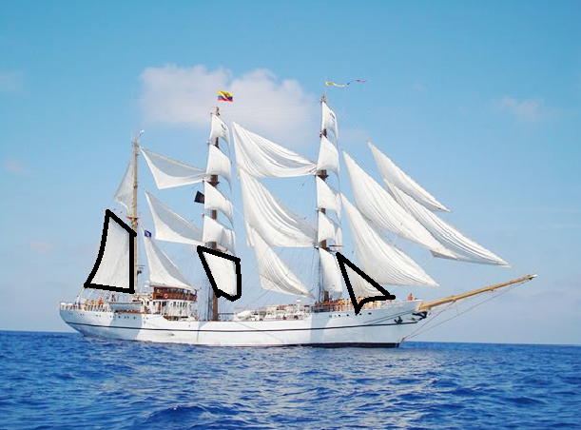
Velas a Utilizar
MAYOR
TRINQUETILLA
CANGREJA

Slide 9
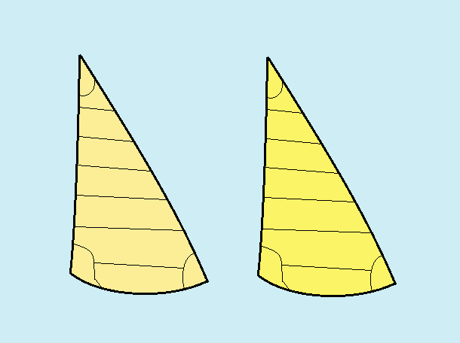
Velas de capa
VELA NORMAL
VELA DE CAPA
Dacrón de 900
Dacrón de 950

Slide 10
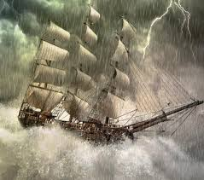
PROBLEMA
FUERZAS NO CONTROLABLES
VIENTO
MAREA

Slide 11
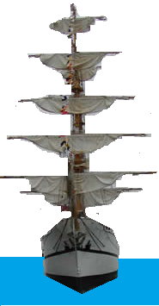
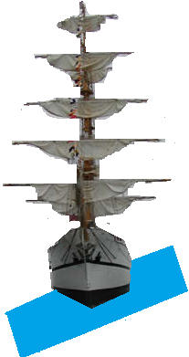
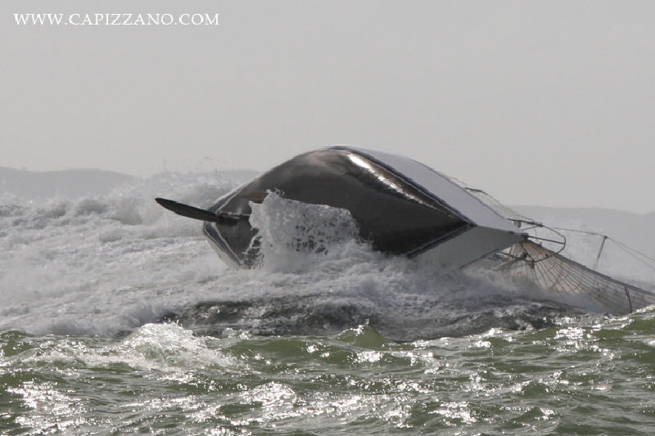
$θ$ de Escora
ESCORA
ACCIDENTE

Slide 12
PROPUESTA
Capear el temporal, ya sea por cualquier banda determinando las diversas situaciones de emergencia .
VIENTO
Bb
Eb

Slide 13
Viento por Bb en Tormenta y Ciclón
Virar por avante sin cambiar de banda la Cangreja
MAREA
VIENTO

Slide 14
Cazamos la mayor, braceada a sotavento
MAREA
VIENTO

Slide 15
Metemos caña hacia sotavento y levemente hacia crujía.
MAREA
VIENTO

Slide 16
El buque tendera a derivar por el aporte de la cangreja, y la mayor y trinquetilla aportan dando avante.
MAREA
VIENTO

Slide 17
Buscaremos el equilibrio con las escotas de la cangreja.
MAREA
VIENTO

Slide 18
Tormenta y Ciclón por Eb
VIENTO

Slide 19
CONCLUSIONES
La utilización de las velas: Mayor, Trinquetilla y Cangreja, permiten una mejor maniobrabilidad debido a que el centro de gravedad desciende, ofreciendo la menor escora posible y una mejor estabilidad en la embarcación.

Slide 20
El empleo de las velas de capa, que son más resistentes que las velas normales, posibilita que los vientos provenientes de un temporal, den arrancada al buque y facilite capear el mal tiempo, evitando que las velas lleguen a romperse o rifarse.

Slide 21
La maniobra de direccionar la proa del buque hacia las olas, aminora las probabilidades de ocurrencia de bandeo, evitando que el buque zozobre, precautelando la seguridad de la embarcación y del personal abordo.

Slide 22
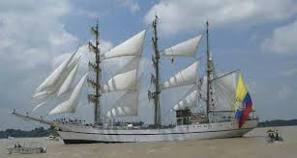
RECOMENDACIONES
Evitar en lo absoluto, emplear las velas menores, debido a que estas se encuentran a una suma altura del mástil, y al ser cazadas, solo aportarían con grados de escora, lo cual es un factor contraproducente durante una emergencia.
VELAS
MENORES

Slide 23
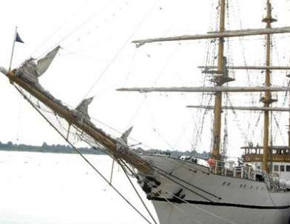
Verificar que las velas de capa se encuentren bien arrandadas a la verga, y que se hallen en óptimas condiciones para su uso.

Slide 24
Mantener en constante preparación al personal para lograr ejecutar una excelente maniobra de modo que, la embarcación preserve su integridad y la dotación su seguridad.

Slide 25
BIBLIOGRAFIA
Manual de maniobras BESGUA 2007
www.emagister.com (Navegación con mal tiempo)
www.infoavis.com
www.libreriadenautica.com

Slide 26
GRACIAS POR SU
ATENCIÓN

